Slide 1
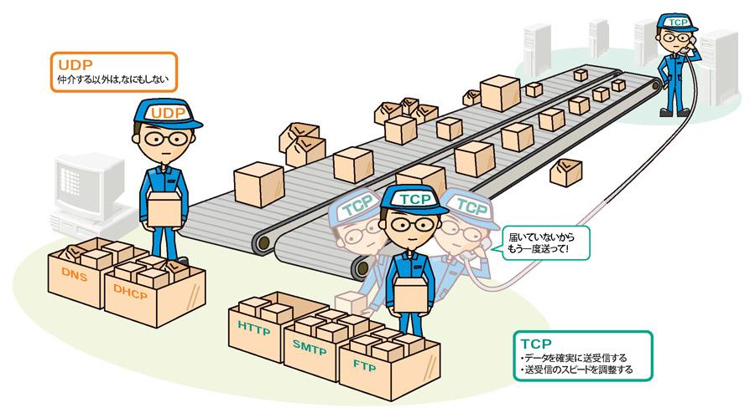
La capa de transporte

Slide 2
La capa de transporte
Características
Tareas (Martin G y Daniel P)
Servicios principales
Conceptos asociados (Hector y Victor)
Principales protocolos
Protocolo UDP
Características (Acaymo y Marcos)
Transmisión de datos (Juanbi y Nacho)
Aplicaciones que utilizan UDP
Campos del datagrama UDP
Protocolo TCP
Características (Ruben y Manu)
Estados de conexión (Daniel B y Daniel G)
Campos de segmento TCP
Transmisión de datos (grupo 7)

Slide 3
1.1. Tareas de la capa de transporte
Autores: Martin G y Daniel P

Slide 4
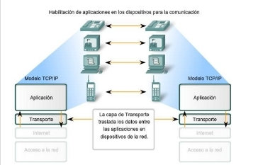
Transporte de información
Intermediario entre las capas orientadas a la red y las orientadas a las aplicaciones.
La capa de transporte recoge en el host de origen de la aplicación los datos a enviar.
Fragmenta los datos en segmento con la longitud apropiada para ser transferidos por la capa de red.
Los etiqueta de forma que se pueda identificar:
la aplicación que los ha generado.
La aplicación que ha de recibirlos.
Los entrega al nivel de red para que sea gestionado su transporte a través de la red.

Slide 5
1.2. Servicios principales de la capa de transporte
Autores: Martin G y Daniel P

Slide 6
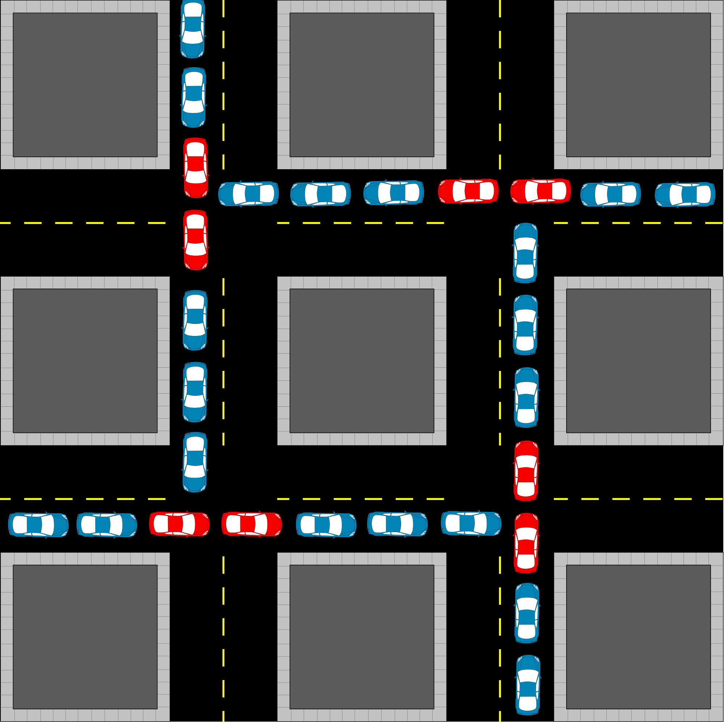
Control de Flujo
equipos/red recursos limitados
reducción de la velocidad del flujo de datos
regulación de datos que el origen transmite como grupo

Slide 7
Entrega Confiable
La capa de transporte asegura que todas las secciones lleguen a destino

Slide 8
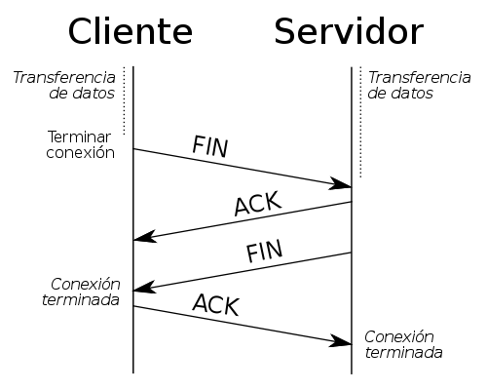
Establecimiento de una sesión
Ofrece conexión creando secciones entre las aplicaciones
Preparan las aplicaciones para que se comuniquen entre sí

Slide 9
Entrega en el mismo orden
Proveen rutas múltiples que poseen distintos tiempos de transmisión
Los datos pueden llegar en el orden incorrecto
La capa de transporte asegura que se reensamblen en el orden adecuado

Slide 10
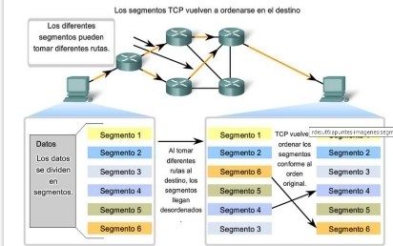
Segmentación y reensamblaje
Las redes poseen una limitación en cuanto a la cantidad de datos que pueden incluirse
La capa de Transporte divide los datos de aplicación en bloques de datos

Slide 11
1.3. Conceptos asociados
Autores: Victor B.C. y Hector Sevilla

Slide 12
Aplicaciones y procesos:
Aplicación: conjunto de instrucciones ejecutables almacenadas en un dispositivo.
Proceso: es cuando una aplicación se está ejecutando

Slide 13
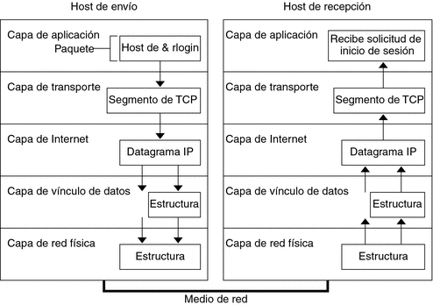
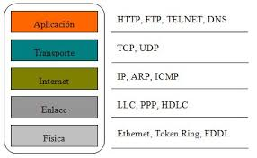
Puertos
En un equipo se ejecutan procesos de forma simultánea, y darse el caso de que dos procesos de diferentes equipos quieran comunicarse entre sí. en ese caso la máquina ha de especificar con qué proceso de dicha máquina se quiere comunicar.
Los protocolos TCP/IP denominan a este identificador número de puerto y utiliza 16 bits para identificarlos.
A todos los procesos de software que requieren acceder a la red se les asigna un número de puertos exclusivo en ese host.

Slide 14
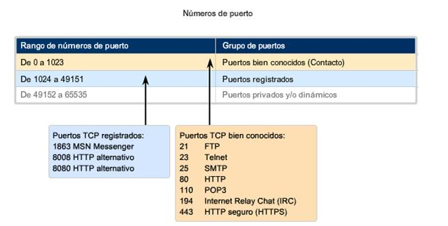
TIPOS:
Con los 16 bits que se utilizan para identificar los números del puerto podemos tener valores que van desde 0 hasta 65535.
Puertos bien conocidos(0-1023): Son usados normalmente por el sistema o por procesos con privilegios.
Puertos registrados(1024-49151):Estos números de puertos están asignados a procesos o aplicaciones del usuario.
Puertos dinámicos o privados(49152-65535):También conocidos como puertos efímeros, suelen asignarse de manera dinámica a aplicaciones de cliente cuando se inicia una conexión.

Slide 15
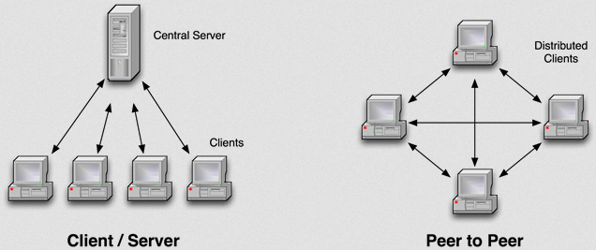
Comunicación cliente/servidor y P2P
El modelo de comunicación cliente servidor es un modelo de aplicación distribuida en el que las tareas se reparten entre los proveedores de recursos o servicios, llamados servidores, y los demandantes, llamados clientes
en modelo de comunicación punto a punto (P2P, peer to peer), los dispositivos en red actúan como iguales entre sí.

Slide 16
1.4. Principales protocolos
Autores:Victor B.C. y Héctor Sevilla

Slide 17
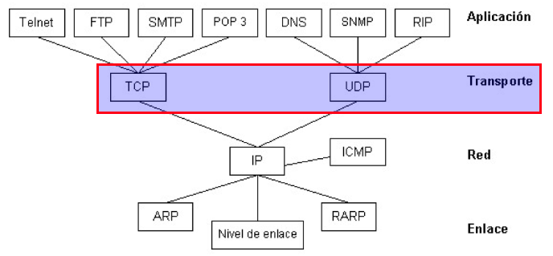
Principales protocolos de la capa de transporte
Los Principales protocolos de la capa de transporte en la pila de protocolos TCP/IP son UDP y TCP

Slide 18
2. Protocolo UDP

Slide 19
2.1. UDP. Características
Autores: Acaymo y Marcos

Slide 20
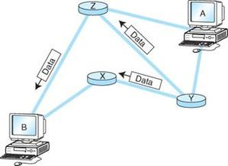
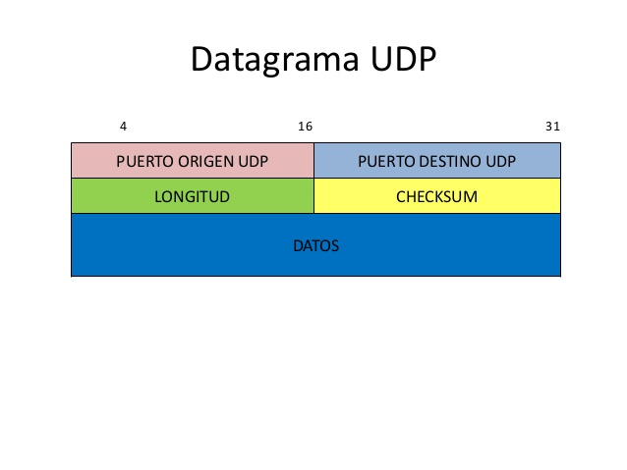
UDP. Características Generales
Cada datagrama se envía de forma independiente del resto.
UDP no ofrece mecanismo que permita garantizar al remitente que los datos hayan llegado al destino.
Los datagramas se envían sin que esté identificado su orden, no se puede identificar en el destino ni el orden de datagramas ni si ha llegado duplicado.
No hay mecanismos que eviten congestiones.
No dispone de mecanismo de fragmentación incluido en el protocolo, sino que la propia aplicación debe dividir su información en fragmentos.
En el encabezado del datagrama se envía una suma de comprobación, permite averiguar en el destino si ha habido errores.
Servicios que ofrece el protocolo
Multiplexación de envíos
Detección de errores
Consecuencias
Útil para aplicaciones que funcionan en tiempo real
Permite elevadas velocidades de transferencia, por su sencillez
Servicios adicionales
Cualquier otra funcionalidad la deberá implementar la aplicación que haga uso del protocolo UDP, si es necesaria una elevada fiabilidad o control de flujo usa TCP

Slide 21
2.2. UDP. Transmisión de datos
Autores: Nacho y Juanbi

Slide 22

UDP. Transmisión de datos
La aplicación divide la información en fragmentos pequeños para ser enviados por UDP y los pasa a la capa de transporte, que los encapsula y los envía a través de la capa de red.
En el destino, se comprueba el checksum (fórmula matemática con la que se comprueba si hay fallo en la información). Si es incorrecto, el datagrama se descarta y, en caso contrario, se desencapsula la información y se pasa al proceso que corresponda según el número de puerto.
Autores: Nacho y Juanbi

Slide 23
2.3. Aplicaciones que utilizan UDP
Protocolo DNS: Permite averiguar dirección IP de un recurso mediante su nombre (DNS) o a la inversa. En caso de no responder, se vuelve a solicitar.
Protocolo DHCP: Permite obtener la configuración IP de un dispositivo desde un servidor DHCP. Importante que sea rápida y en caso de que no llegue, se vuelve a solicitar.
Protocolos de streaming de voz y vídeo: Requieren gran velocidad de transmisión, se diseñan para permitir que se pierdan algunos datos, la mayoría utiliza UDP.
Autores: Nacho y Juanbi

Slide 24
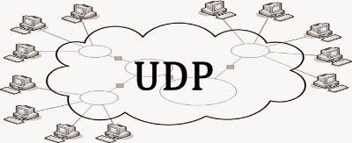
2.3. Aplicaciones que utilizan UDP
Juegos online: Requieren alta velocidad de respuesta en el intercambio de los jugadores por eso suelen utilizar UDP.
Protocolos de difusión y multidifusión de datos: Permiten transmitir datos mediante tramas o paquetes broadcast o multicast y utilizan UDP.
Autores: Nacho y juanbi

Slide 25
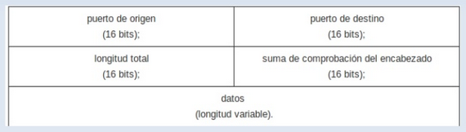
2.4. Campos de datagrama UDP
La cabecera UDP consta de 4 campos de los cuales 2 son opcionales (puerto de origen y suma de de comprobación)
Puerto de origen:(16 bits) identifican el proceso de origen
Puerto de destino:(16 bits) identifican el proceso de recepción
Longitud total:(16 bits) tamaño del datagrama
Suma de comprobación de encabezado: (16 bits) permite controlar la integridad del datagrama
Autores:Nacho y Juanbi

Slide 26
3. El protocolo TCP

Slide 27
3.1. TCP. Características
Autores: Emmanuel y Rubén

Slide 28
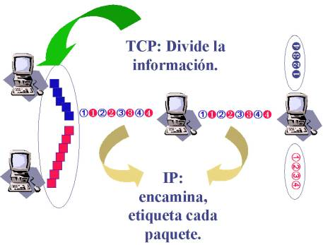
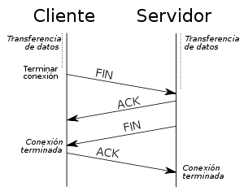
Función principal del protocolo
PDU ➜ Segmento
Prestar un servicio que permite que la comunicación entre dos sistemas se efectúe:
Sin errores
Sin pérdidas
Con seguridad
ORIENTADO A LA CONEXIÓN
Primero busca una ruta para enviar los paquetes y luego los envía.
Al finalizar, si no es necesaria, la destruye.

Slide 29
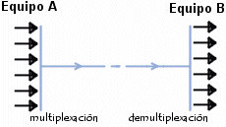
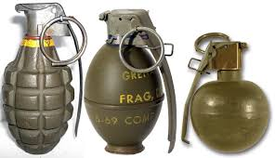
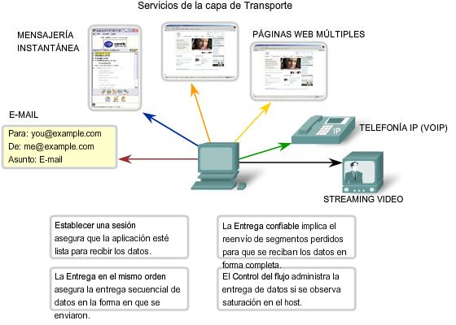
Servicios que ofrece el protocolo
Conexiones lógicas
Multiplexación de conexiones
Fragmentación
Reordenación
Detección de errores
Entrega fiable
Retransmisión automática
Eliminación
Control de flujo
Consecuencias
Mucho más lento

Slide 30
3.2. TCP. Estados de conexión
Autores: Daniel Bueno y Daniel García

Slide 31

¿Que son?
Las conexiones TCP comunican dos procesos en dos equipos y cada uno es identificado por un número de puerto

Slide 32
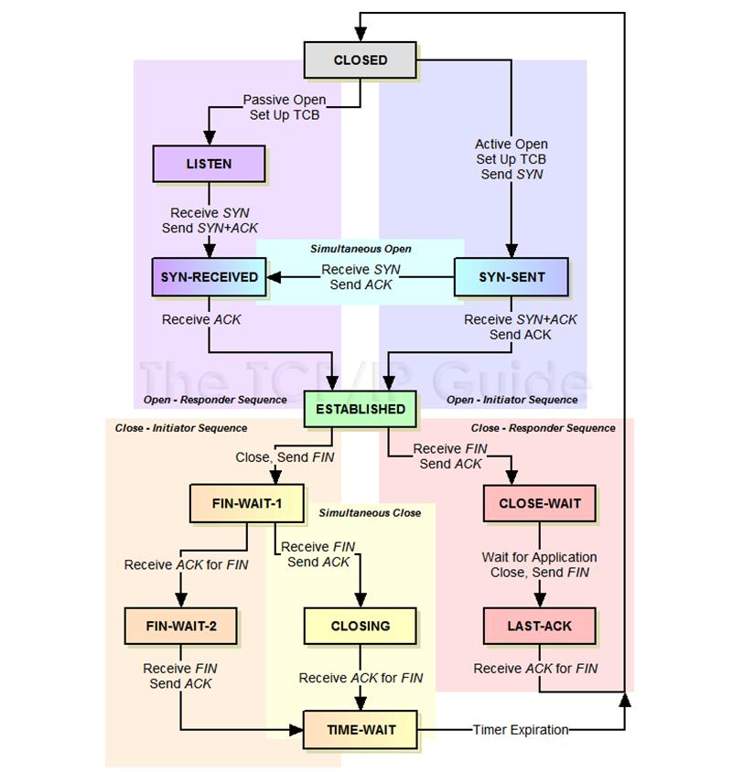
Pasos que ejecutan
Los servidores escuchan pero los del cliente están cerrados y sólo cambian cuando se comunica con el servidor.
1.
Cuando se establece una conexión (tras pasar por una serie de estados) los puertos pueden intercambiar datos con una sola conexión.
2.
Cuando la conexión ya no es necesaria, se eliminan dejando un margen de tiempo para paquetes que puedan quedarse rezagados.
3.

Slide 33
3.3. Campos de segmento TCP
Autores: Daniel Bueno y Daniel García

Slide 34
Definición
Se llama segmentos TCP a los paquetes de bits que constituyen las unidades del protocolo TCP.

Slide 35
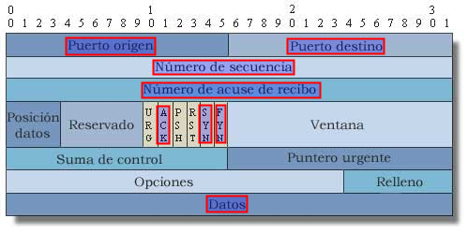
Campos de la cabecera TCP

Slide 36
Puerto origen→ Identifica el puerto emisor.
Puerto destino→ Identifica el puerto receptor.
Número de secuencia→ Identifica el byte del flujo de datos enviado por el emisor TCP al receptor TCP que representa el primer byte de datos del segmento.
Número de acuse de recibo→ Contiene el valor del siguiente número de secuencia que el emisor del segmento espera recibir.
Posición datos→ Especifica el tamaño de la cabecera en palabras de 32 bits.
Reservado→ Para uso futuro. Debe estar a 0.
URG→ Indica que el campo puntero urgente es significativo en este segmento.
ACk→ Indica que el campo de reconocimiento es significativo en este segmento.
PSH→ Función push.
RST→ Resetea la conexión.
SYN→ Sincroniza los números de secuencia.
FYN→ No hay más datos del emisor.
Ventana→ Tamaño de la ventana de recepción que especifica el número máximo de bytes que pueden ser metidos en el buffer de recepción o dicho de otro modo. Es un sistema de control de flujo.
Suma de control→ Suma de chequeo utilizado para la comprobación de errores tanto en la cabecera como en los datos.
Puntero urgente→ Cantidad de bytes desde el número de secuencia que indica el lugar donde acaban los datos urgentes.
Opciones→ Para poder añadir características no cubiertas por la cabecera fija.
Relleno→ Se utiliza para asegurarse que la cabecera acaba con un tamaño múltiplo de 32 bits.

Slide 37
3.4. TCP. Transmisión de datos
Autores:

Slide 38
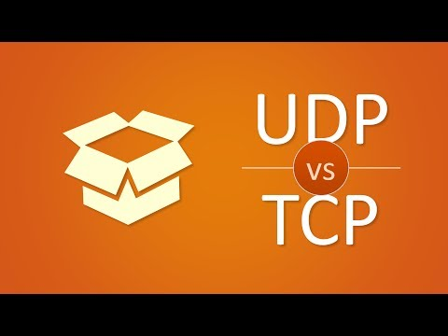
Comparación TCP vs UDP

Slide 39
Recursos
Apuntes de clase: http://smr.iesharia.org/wiki/doku.php/rde:ut6:inicio

